Slide 1

VENTANAS UTILIZANDO FRAME
04

Slide 2
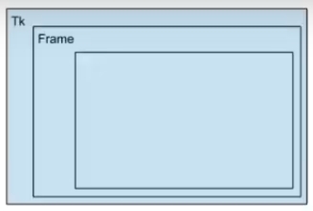
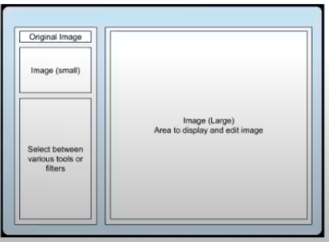
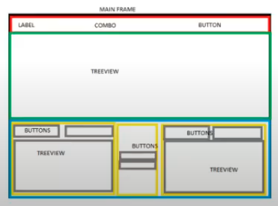
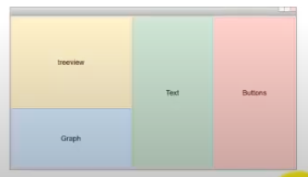
FRAME
Los Frames son marcos contendores de otros widgets. Pueden tener tamaño propio y posicionarse en distintos lugares de otro contenedor (ya sea la raíz u otro marco)

Slide 4
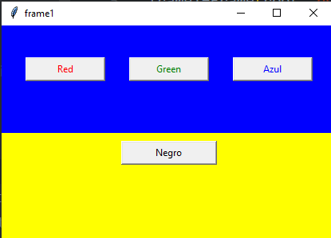
Ejercicio: Frame1
from tkinter import Button, Frame, Tk
root=Tk()
root.title("frame1")
root.geometry("400x270")
frame1=Frame(root, bg="blue")
frame1.pack(expand=True, fill="both")
frame2=Frame(root, bg="yellow")
frame2.pack(expand=True, fill="both")
frame2.config(cursor="heart")
rojobutton=Button(frame1, text="Red", fg="red")
verdebutton=Button(frame1, text="Green", fg="green")
azulbutton=Button(frame1, text="Azul", fg="blue")
rojobutton.place(x=30,y=40,width=100,height=30)
verdebutton.place(x=160,y=40,width=100,height=30)
azulbutton.place(x=290,y=40,width=100,height=30)
negrobutton=Button(frame2, text="Negro", fg="black")
negrobutton.place(x=150, y=10, width=120, height=30)
root.mainloop()

Slide 5
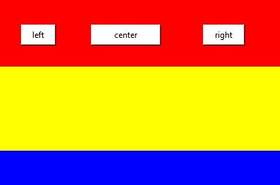
from tkinter import Tk, Frame, Button
root=Tk()
root.title("frame2")
root.geometry("400x270")
frame1=Frame(root, bg="red", width=400, height=100)
frame1.pack(expand=True, fill="both")
frame2=Frame(root, bg="yellow", width=400, height=120)
frame2.pack(expand=True, fill="both")
frame3=Frame(root, bg="blue", width=400, height=50)
frame3.pack(expand=True, fill="both")
btn1=Button(frame1, text="left", bg="white")
btn2=Button(frame1, text="center", bg="white")
btn3=Button(frame1, text="right", bg="white")
btn1.place(x=30,y=40,width=50,height=30)
btn2.place(x=130,y=40,width=100,height=30)
btn3.place(x=290,y=40,width=60,height=30)
root.mainloop()

Slide 6
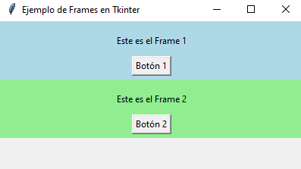
import tkinter as tk
# Crear la ventana principal
root = tk.Tk()
root.title("Ejemplo de Frames en Tkinter")
root.geometry("400x200")
# Crear el primer frame
frame1 = tk.Frame(root, bg="lightblue", bd=5, height=80)
frame1.pack(fill="x", side="top")
# Agregar widgets al primer frame
label1 = tk.Label(frame1, text="Este es el Frame 1", bg="lightblue")
label1.pack(pady=10)
button1 = tk.Button(frame1, text="Botón 1")
button1.pack()
# Crear el segundo frame
frame2 = tk.Frame(root, bg="lightgreen", bd=5, height=80)
frame2.pack(fill="x", side="top")
# Agregar widgets al segundo frame
label2 = tk.Label(frame2, text="Este es el Frame 2", bg="lightgreen")
label2.pack(pady=10)
button2 = tk.Button(frame2, text="Botón 2")
button2.pack()
# Iniciar el bucle principal de la aplicación
root.mainloop()

Slide 7
Explicación
Frames Verticales: Los frames se apilan uno encima del otro gracias al gestor pack con la opción side=tk.TOP. La opción fill="x" hace que cada frame ocupe todo el ancho disponible de la ventana.
Altura de los Frames: Cada frame tiene una altura fija de 100 píxeles, pero podrías modificar esto para ajustarlo según tus necesidades.

Slide 8
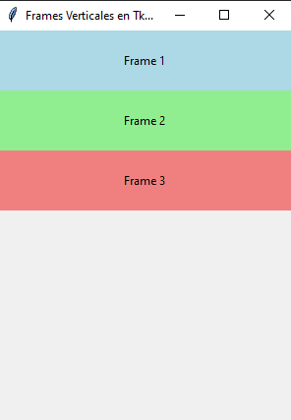
import tkinter as tk
# Crear la ventana principal
root = tk.Tk()
root.title("Frames Verticales en Tkinter")
root.geometry("300x400")
# Crear el primer frame (arriba)
frame1 = tk.Frame(root, bg="lightblue", height=100)
frame1.pack(fill="x", side="top")
# Crear el segundo frame (debajo de frame1)
frame2 = tk.Frame(root, bg="lightgreen", height=100)
frame2.pack(fill="x", side="top")
# Crear el tercer frame (debajo de frame2)
frame3 = tk.Frame(root, bg="lightcoral", height=100)
frame3.pack(fill="x", side="top")
# Agregar widgets a los frames (opcional)
label1 = tk.Label(frame1, text="Frame 1", bg="lightblue")
label1.pack(pady=20)
label2 = tk.Label(frame2, text="Frame 2", bg="lightgreen")
label2.pack(pady=20)
label3 = tk.Label(frame3, text="Frame 3", bg="lightcoral")
label3.pack(pady=20)
# Iniciar el bucle principal de la aplicación
root.mainloop()

Slide 9
Explicación
fill="x":
  El argumento fill="x" le indica al frame1 que debe expandirse horizontalmente (en la dirección del eje x) hasta ocupar todo el ancho disponible de la ventana principal.
  Esto es útil si quieres que el frame se ajuste dinámicamente al tamaño de la ventana cuando el usuario la redimensiona, manteniendo el ancho del frame igual al de la ventana, pero sin cambiar su altura.
side="top":
  El argumento side="top" coloca el frame1 en la parte superior de la ventana principal. Los elementos en tkinter se pueden empaquetar en los lados: arriba (top), abajo (bottom), izquierda (left) o derecha (right).
  En este caso, side="top" significa que el frame1 será colocado en la parte superior de la ventana, y cualquier widget o frame adicional que se agregue después será colocado debajo (si también se empaqueta con side="top").

Slide 10
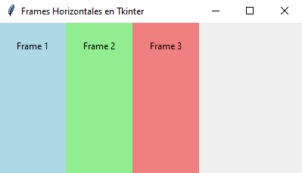
import tkinter as tk
# Crear la ventana principal
root = tk.Tk()
root.title("Frames Horizontales en Tkinter")
root.geometry("400x200")
# Crear el primer frame (izquierda)
frame1 = tk.Frame(root, bg="lightblue", width=100, height=200)
frame1.pack(side="left", fill="y")
# Crear el segundo frame (derecha de frame1)
frame2 = tk.Frame(root, bg="lightgreen", width=100, height=200)
frame2.pack(side="left", fill="y")
# Crear el tercer frame (derecha de frame2)
frame3 = tk.Frame(root, bg="lightcoral", width=100, height=200)
frame3.pack(side="left", fill="y")
# Agregar widgets a los frames (opcional)
label1 = tk.Label(frame1, text="Frame 1", bg="lightblue")
label1.pack(padx=20, pady=20)
label2 = tk.Label(frame2, text="Frame 2", bg="lightgreen")
label2.pack(padx=20, pady=20)
label3 = tk.Label(frame3, text="Frame 3", bg="lightcoral")
label3.pack(padx=20, pady=20)
# Iniciar el bucle principal de la aplicación
root.mainloop()

Slide 11
Explicación
Frames Horizontales: Los frames se distribuyen horizontalmente uno al lado del otro usando el gestor pack con la opción side=tk.LEFT. La opción fill="y" hace que cada frame ocupe toda la altura disponible de la ventana.
Ancho de los Frames: Cada frame tiene un ancho fijo de 100 píxeles, pero podrías modificar esto según tus necesidades.

Slide 12
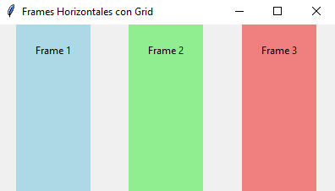
import tkinter as tk
# Crear la ventana principal
root = tk.Tk()
root.title("Frames Horizontales con Grid")
root.geometry("400x200")
# Crear el primer frame (columna 0)
frame1 = tk.Frame(root, bg="lightblue", width=100, height=200)
frame1.grid(row=0, column=0, sticky="ns")
# Crear el segundo frame (columna 1)
frame2 = tk.Frame(root, bg="lightgreen", width=100, height=200)
frame2.grid(row=0, column=1, sticky="ns")
# Crear el tercer frame (columna 2)
frame3 = tk.Frame(root, bg="lightcoral", width=100, height=200)
frame3.grid(row=0, column=2, sticky="ns")
# Configurar el redimensionamiento de las filas y columnas
root.grid_rowconfigure(0, weight=1)
root.grid_columnconfigure(0, weight=1)
root.grid_columnconfigure(1, weight=1)
root.grid_columnconfigure(2, weight=1)
# Agregar widgets a los frames (opcional)
label1 = tk.Label(frame1, text="Frame 1", bg="lightblue")
label1.pack(padx=20, pady=20)
label2 = tk.Label(frame2, text="Frame 2", bg="lightgreen")
label2.pack(padx=20, pady=20)
label3 = tk.Label(frame3, text="Frame 3", bg="lightcoral")
label3.pack(padx=20, pady=20)
# Iniciar el bucle principal de la aplicación
root.mainloop()

Slide 13
Explicación
root.grid_rowconfigure(0, weight=1): Permite que la fila 0 (donde están los Frames) se expanda al redimensionar la ventana.
root.grid_columnconfigure(0, weight=1), root.grid_columnconfigure(1, weight=1), root.grid_columnconfigure(2, weight=1): Esto permite que las columnas también se redimensionen proporcionalmente al cambiar el tamaño de la ventana.
Tres Frames de diferentes colores se colocan horizontalmente uno al lado del otro.
Al redimensionar la ventana, los Frames se expanden de manera uniforme debido a las configuraciones de grid_columnconfigure().
Cada Frame contiene una etiqueta que muestra su nombre y se encuentra centrada con espacio alrededor, gracias a los valores de padx y pady.

Slide 14
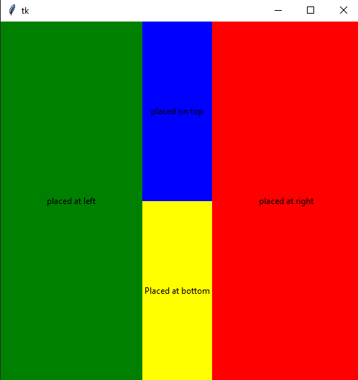

Slide 15
import tkinter as tk
root = tk.Tk()
root.geometry("500x500")
box_1 = tk.Label(root, text="placed at left", bg="green")
box_1.pack(side="left", expand=True, fill="both")
box_2 = tk.Label(root, text="placed at right", bg="red")
box_2.pack(side="right", expand=True, fill="both")
box_3 = tk.Label(root, text="placed on top", bg="blue")
box_3.pack(side="top", expand=True, fill="both")
box_4 = tk.Label(root, text="Placed at bottom", bg="yellow")
box_4.pack(side="bottom", expand=True, fill="both")
root.mainloop()

Slide 16
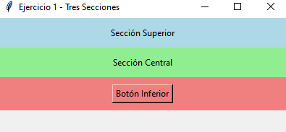

Slide 17
from tkinter import *
def create_interface():
root = Tk()
root.geometry('400x300')
root.title('Ejercicio 1 - Tres Secciones')
# Frame superior
top_frame = Frame(root, bg='lightblue', width=400, height=100, pady=10)
top_frame.pack(fill="both")
Label(top_frame, text="Sección Superior", bg='lightblue').pack()
# Frame central
center_frame = Frame(root, bg='lightgreen', width=400, height=100, pady=10)
center_frame.pack(fill="both")
Label(center_frame, text="Sección Central", bg='lightgreen').pack()
# Frame inferior
bottom_frame = Frame(root, bg='lightcoral', width=400, height=100, pady=10)
bottom_frame.pack(fill="both")
Button(bottom_frame, text="Botón Inferior", bg='lightcoral').pack()
root.mainloop()
create_interface()

Slide 18
Explicación del Código:
Funciones principales:
  btn_click: actualiza la expresión cada vez que se presiona un botón.
  btn_equal: evalúa la expresión cuando se presiona el botón "=".
  btn_clear: limpia la pantalla y reinicia la expresión.
Widgets:
  Entry: muestra la expresión y los resultados.
  Button: botones para números, operaciones aritméticas y funciones como igual y limpiar.
Funcionalidad:
Esta calculadora soporta operaciones básicas de suma, resta, multiplicación, división, y también puedes concatenar múltiples operaciones.
Los botones están organizados en una cuadrícula (grid()), donde cada fila contiene números y operadores.

